Slide 1



IT Education
Academy
Основы
программирования
WWW.ITEA.UA

Slide 2

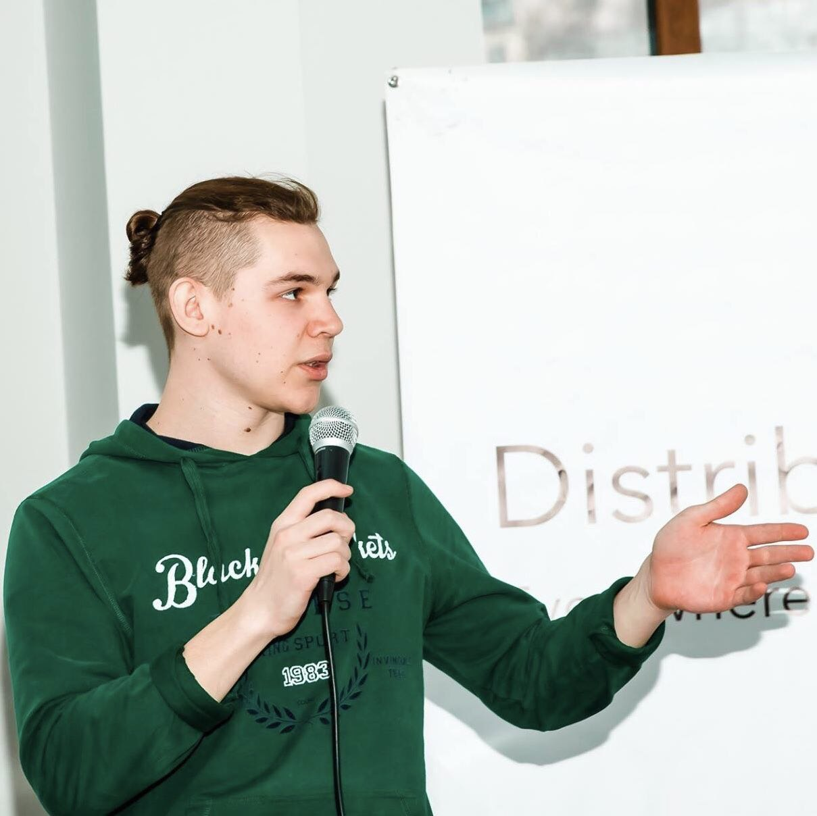
www.itea.ua
Фото
инструктора
Влад Гутов
Senior Software Engineer в Luxoft
5 лет опыта программирования
Big Data, data streaming, high load
Scala, Java, JavaScript, Python, Lua, Prolog, C/C++, Assembler, Pascal, Groovy, Clojure, TypeScript
КОНТАКТНЫЕ ДАННЫЕ
LinkedIn
vladislav.gutov@gmail.com

Slide 3
Содержание курса
www.itea.ua
Устройство компьютера
Алгоритмы
Переменные
1
2
3
Языки программирования
Циклы
Массивы
4
5
6
Что такое WEB-разработка
Представление данных
Функции
7
8
9

Slide 4
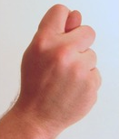
Оценивание
www.itea.ua
100-80
79-30
29-0
Занятия – 40 баллов
Домашняя работа – 60 баллов
Крайний срок сдачи ДЗ –
«текущее занятие» + 2

Slide 5
IT Education
Academy
Основы
Программирования
Занятие №1
Языки программирования.
Алгоритмы
WWW.ITEA.UA

Slide 6
План занятия
www.itea.ua
Обзор языков программирования
Обзор ИТ сферы
Алгоритмы
“Hello world”

Slide 7
Язык программирования
www.itea.ua
Язык программирования – формальный язык, понятный компьютеру и предназначенный для записи компьютерных програм
Определяет набор лексических и синтиксических правил, которые описывают внешний вид программы и действия, которые необходимо выполнить
Notes:
Википедия - https://bit.ly/1SbSifL
Лексические правила – набор слов доступных для описания программы
Синтаксические правила – набор конструкций, которые могут быть сформированы из лексических единиц

Slide 8
Классификация языков
www.itea.ua
Тип исполнения
Система типов
Парадигма (идеология)

Slide 9
Команды и коды
www.itea.ua
Код | Значение
0001 | Сложить два числа
0010 | Вычесть от первого второе
0011 | Умножить два числа
0100 | Записать число в память
0101 | Считать из памяти число
0111 | Вывести на экран число
Исходный код (C++)
#include <stdio.h>
int main(char** argc, int arv) {
cout << “Hello world”;
return 0;
}
Машинный код
0101
0111
0101
0001
0100

Slide 10
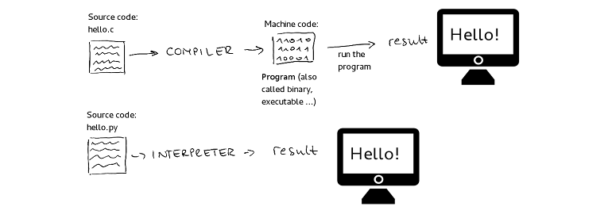
Тип исполнения
www.itea.ua
Компилируемый (C++, C#, Go, Swift)
Интерпретируемый (JavaScript, Python, Ruby, PHP)
Комбинированный (Java, Scala, Lua)
Интерпретируемые | Компилируемые
+Платформонезависимость +Скорость разработки | +Скорость работы +Возможности
-Скорость исполнения -Зависимость от интерпретатора | -Компиляция -With great power comes great responsibility
Notes:
В скорости разработки добавить про дебаггинг (контролируемая среда)
https://tproger.ru/translations/programming-concepts-compilation-vs-interpretation/

Slide 11
Система типов
www.itea.ua
Тип данных – множество значений и доступных операций на этих значениях. Например: целые числа, строки(текст), дата, вектор.
Переменная – имеет имя, содержит в себе данные (число). Можно менять содержимое.
Проверка типов: динамическая (JavaScript) или статическая (Java)
Контроль типов: строгий(Python) или нестрогий(PHP, JavaScript)
Динамический | Статический
Простота разработки Легкость освоения | Скорость работы Меньше ошибок
Нестрогий | Строгий
Краткость записи Сосредоточение на задаче | Надежность Понимание
Notes:
Переменная – это ячейка которая хранит значение. Из математики переменная Х. В программировании переменная может хранить не только числа. А все те типы которые мы описали и даже больше.
В языке со статической типизацией мы указываем на этапе разработки что переменная может хранить значения только определенного типа. Например если у нас есть переменная с названием Х и мы говорим что она хранит дату, если мы попробуем присвоить ей значение вектора компилятор, или какой-либо другой анализатор выдаст ошибку еще на моменте разработки.
При динамической типизации данной проверки нет. И переменная Х может хранить любые значение. Что именно там находится, можно узнать только в момент выполнения.
https://habr.com/post/161205/

Slide 12
Парадигмы
www.itea.ua
Парадигма – совокупность идей и понятий, определяющих стиль написания програм на языке
Императивная
Процедурная (C, C++, Pascal, Go)
Объектно-ориентированная (Java, C#, PHP)
Декларативная (SQL)
Функциональная (Scala, Lisp, Erlang)
Логическая (Prolog)
Мультипарадигменные

Slide 13
Примеры использования
www.itea.ua
C, C++ – операционные системы, игры
PHP, Ruby – Веб разработка
JavaScript – интерактив на веб-странице
Python, R – статистические вычисления, искуственный интеллект
Java, C# - Enterprise системы
Java – Android разработка
Swift – iOS разработка

Slide 14
WEB site
www.itea.ua
Developer
QA
DevOps/Ops/
SysAdmin
Project
manager
Team
lead
Designer

Slide 15
WEB site
www.itea.ua
Product manager
Business Analyst
Designer
System Architect
Etc…
Front-end (HTML, CSS, Javascript)
Backend
(Java, PHP)
DevOps/Ops/
SysAdmin
QA
Hosted
Maintains
VCS
(Git)
CI/CD
(Jenkins)
QA Env
Production
Developer
Notifies
Builds
4
3
1
Releases
2
RM

Slide 16
First part summary
www.itea.ua
Языки программирования
Интерпретатор, компилятор
Типы данных
Парадигмы
IT-проект

Slide 17
Понятие алгоритма
www.itea.ua
Алгоритм – конечная последовательность точно сформулированных шагов, которые позволяют решать те или иные классы задач.
Пример 1. Алгоритм заварки чая:
Взять чайник
Окатить кипятком
Насыпать в чайник заварки
Залить кипятком
Подождать 10 минут
Налить в чашку
Пример 2. Алгоритм поиска НОД:
Большее число поделить на меньшее
Если делится без остатка, меньшее число - результат
Заменить большее число остатком от деления
Перейти к пункту 1

Slide 18
Практика. Алгоритм НОД
www.itea.ua
Используя алгоритм поиска НОД, найти наибольший общий делитель чисел 5733 и 105.
Алгоритм поиска НОД:
Большее число поделить на меньшее
Если делится без остатка, меньшее число - результат
Заменить большее число остатком от деления
Перейти к пункту 1
Ит | Ч 1 | Ч 2 | Объяснение
1 | 5733 | 105 | 5733 = 105*54 + 63
2 | 63 | 105 | 105 = 63 * 1 + 42
3 | 63 | 42 | 63 = 42 * 1 + 21
4 | 21 | 42 | 42 = 21 * 2 + 0
5 | 21 | 0 | Результат - 21

Slide 19
Для чего нужны алгоритмы
www.itea.ua
Упрощает взаимодействие с компьютером;
Стандартизация описания процессов и разработки;
Упрощение процесса разработки;
Использование готовых оптимальных решений;

Slide 20
Свойства алгоритмов
www.itea.ua
Конечность – всегда должен заканчиваться за конечное количество шагов;
Массовость – должен быть применим для класса подобных задач;
Определенность – действия на каждом шагу должны быть точно определенны, без двузначностей;
Результативность – алгоритм должен решать поставленную задачу;
Эффективность – алгоритм должен оптимально решать поставленную задачу.

Slide 21
Способы представления
www.itea.ua
1. Словесная форма представления
Пример
Алгоритм поиска НОД:
Большее число поделить на меньшее.
Если делится без остатка, меньшее число - результат.
Заменить большее число остатком от деления.
Перейти к пункту 1.
Плюсы:
не требует дополнительных знаний стандартов представления;
можно концептуально описать сложный алгоритм;
Минусы:
не стандартизируются;
очень многословны;
допускают неоднозначность их понимания.

Slide 22






Способы представления
www.itea.ua
2. Графическая форма представления
Название символа | Обозначение | Объяснение
Процесс |  | Вычислительное действие
Решение |  | Проверка условий
Модификация |  | Начало цикла
Предопределенный процесс |  | Подпрограмма
Ввод-вывод
Пуск-остановка

Slide 23
Способы представления
www.itea.ua
2. Графическая форма представления
Начало
Алгоритм поиска НОД:
Большее число поделить на меньшее.
Если делится без остатка, меньшее число - результат.
Заменить большее число остатком от деления.
Перейти к пункту 1.
Ввести числа
Большее число поделить на меньшее;
Запомнить остаток
Остаток равен 0?
да
нет
Заменить большее число остатком
Плюсом данного способа является наглядность.
Минусом – трудность восприятия больших алгоритмов
Вывести результат – меньшее число
конец

Slide 24
Практика
www.itea.ua
2. Графическая форма представления
Составить алгоритм поиска номера в телефонной книге
Составить алгоритм приготовления жареной картошки.

Slide 25
Способы представления
www.itea.ua
3. Псевдокод
Псевдокод – компактный (чаще всего неформальный) язык описания алгоритмов, заимствующий языковые конструкции с других языков программирования.
Главная цель – обеспечить понимание человеком алгоритма
Пример.
Алгоритм НОД.
1. a := X, b := Y
2. t := a mod b
3. если t = 0, перейти к 6.
4. a := b, b := t
5. перейти к 2.
6. вывести результат b
Плюсы:
сходство с языками программирования;
компактность представления;
удобство восприятия;
Минусы:
необходимость дополнительных знаний для понимания;

Slide 26
Практика
www.itea.ua
3. Псевдокод
Составить алгоритм поиска факториала.

Slide 27
Виды алгоритмов
www.itea.ua
Линейный алгоритм – алгоритм, в котором все шаги выполняются непосредственно друг за другом в том порядке, в котором были записаны;
Разветвляющийся алгоритм – алгоритм, в котором выполнение определенного шага зависит от выполнения того или иного условия;
Циклический алгоритм – алгоритм, в котором некая последовательность действий может выполняться несколько раз.
шаг 1
шаг 1
шаг 1
1
шаг 2
2
3
условие
условие
шаг 3
шаг 2
шаг 3
шаг 2
шаг 3

Slide 28
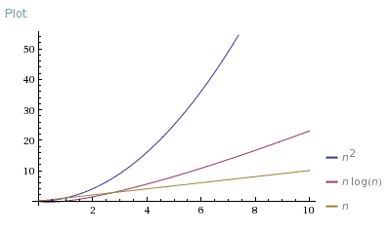
Оценка алгоритмов
www.itea.ua
Одну и ту же задачу можно решить разными алгоритмами. Нужен способ их сравнения.
Основной критерий – время работы.
Big O notation – зависимость времени работы алгоритма от количества предоставляемых данных (сложность).
Например, для сортировки методом выбора было рассчитано, что ее сложность равна N2, это означает что время работы будет расти квадратически относительно роста входных данных.

Slide 29
Second part summary
www.itea.ua
Алгоритм – конечная последовательность действий для достижения результата;
Алгоритмический подход упрощает решение задачи;
Алгоритм обязательно должен быть: конечным, массовым, определенным, результативным, эффективным;
Способы представления: словесный, графический, псевдокод;
Виды: линейный, разветвляющийся, циклический;
Наиболее частый критерий оценки алгоритма – время его работы.

Slide 30
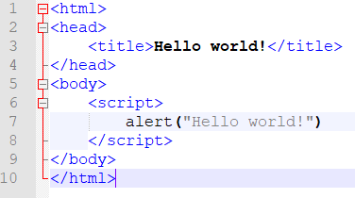
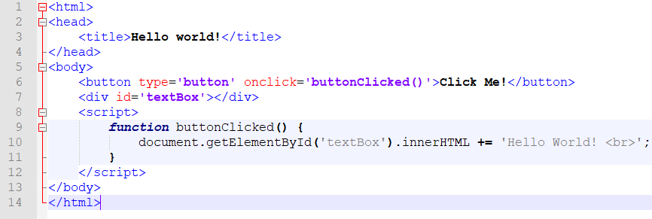
Hello world!
www.itea.ua
1
2

Slide 31
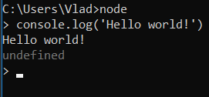
Домашнее задание
www.itea.ua
Классифицировать выбранный язык программирования. Описать среду исполнения, поддерживаемые платформы, доступные типы данных, парадигмы. Привести примеры существующих программных продуктов, написаных с использованием данного ЯП.
Установить среду исполнения JS – NodeJS (https://nodejs.org/en/). Удостовериться в работоспособности:
Запустить командную строку (в меню пуск в поиске ввести cmd и нажать Enter).
В окне командной строки ввести node. Должна появиться строка ожидания >.
Ввести console.log(‘Hello world!’). В командной строке должно вывестись указанное сообжение.
Описать алгоритм сложения (или вычитания) чисел в столбик (словесная, графическая). Выполнить алгоритм для чисел 5143 и 471.
Описать алгоритм возведения числа X в степень Y (X^{Y}) (словесная, графическая). Выполнить алгоритм для X = 2, Y = 4.
Описать алгоритм решения задачи «Из 9 монет одна – фальшивая, она тяжелее настояших. Найти фальшивую с помощью весов». Опционально – «найти за два взвешивания». (словесная и графическая формы).
Мой email: vladislav.gutov@gmail.com

Slide 32
Спасибо за внимание!
www.itea.ua

